Slide 1
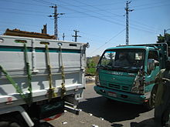
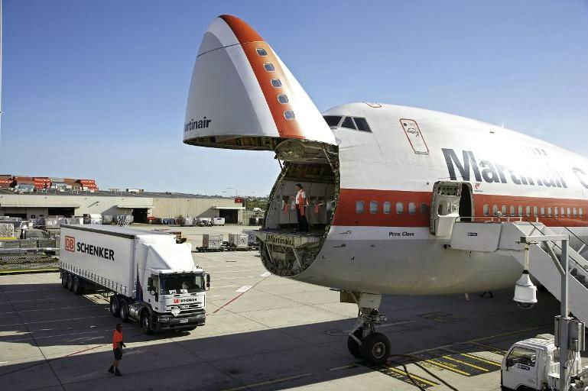
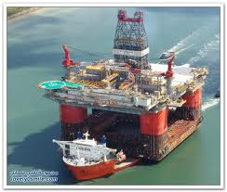
أهمية النقل
والعوامل المؤثرة فيه

Slide 2
أهمية النقل
النقل عملية متممة للإنتاج لذا فالإنتاج أياً كانت طبيعته يعد عديم القيمة أو محدود في قيمته إذا لم تتوافر له وسائل النقل ، وعلى ذلك لا تتكامل عملية إنتاج السلع والمنتجات المختلفة إلا بنقلها إلى أسواق التصريف بوسائل النقل.
يلعب عامل النقل دوراً مؤثراً في تحديد أنماط استخدام الأرض في الأقاليم الزراعية والتي تشمل الأراضي المخصصة لزراعة المحاصيل الحقلية الفاكهة إلى جانب النطاقات الصناعية وأراضي المنافع العامة والأراضي البور.

Slide 3
3. يؤثر عامل النقل في تحديد أسعار الأراضي.
4. النقل من العوامل الرئيسية التي تؤثر في كل من التركز الصناعي وتحديد مكان المنشأة الصناعية واستمرارها في الإنتاج. وتتعدد وسائل النقل التي تستخدمها الصناعات المختلفة وذلك حسب خصائص الوسيلة الناقلة وطبيعة السلعة المنقولة وموقع المنشأة الصناعية ، وكلها عناصر تسهم في التوطن الصناعي.
5. سهولة نقل المواد الخام نظراً لانخفاض تكلفة النقل.

Slide 4
6. لسهولة النقل وانخفاض تكلفته إلى حد كبير أثر مباشر في قيام نوع من الارتباط الصناعي بين بعض الدول حيث تنتج كل منها جزء اً من السلعة التي تجمع بعد ذلك لإنتاج السلعة تامة الصنع.
7. للنقل دور بارز في توزيع السكان على سطح الأرض على المستويين الإقليمي والعالمي طوال مرحلة التاريخ.
8.أن تطور وسائل النقل كان له دور مباشر في نشاط حركة الاستعمار الأوروبي في العالم منذ القرن الخامس عشر بعد بدء حركة الكشوف الجغرافية.

Slide 5
9. لوسائل النقل وشبكاتها المختلفة دور مؤثر في توزيع السكان على مستوى خريطة الدولة الواحدة.
10. تشكل جغرافية النقل فرعاً من فروع الجغرافيا الاقتصادية ، وهي تركز أساساً على دراسة التوزيع الجغرافي لشبكات النقل المختلفة وخصائصها وأنماطها ، إلى جانب دراسة حركة كل من المركبات والسلع والمنتجات والأفراد على حد سواء مما يعكس الارتباط الوثيق بين جغرافية النقل وجغرافية التجارة سواء كانت داخلية (محلية) أو دولية.

Slide 6
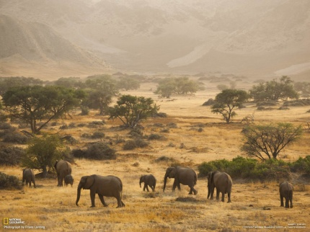
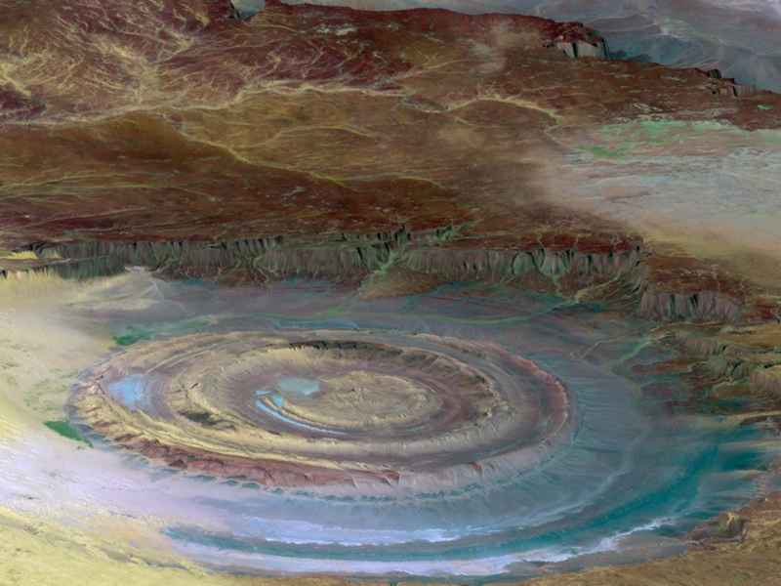

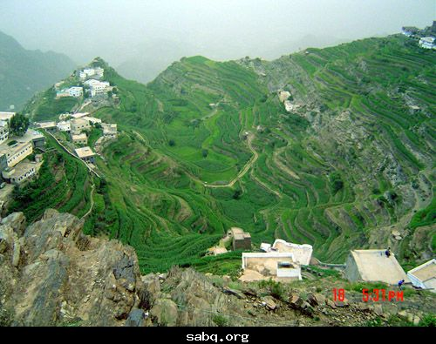
العوامل المؤثرة في جغرافية النقل
العوامل الطبيعية.
الموقع الجغرافي .
التركيب الجيولوجي .
مظاهر السطح .
المناخ .
الغطاء النباتي .
الحياة الحيوانية .

Slide 7
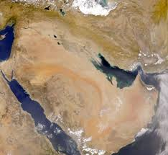
الموقع الجغرافي
تتباين دول العالم من حيث قيمة الموقع الجغرافي ، وبالتالي مستوى التمتع بطرق ووسائل النقل المختلفة التي يرجع معظمها إلى طبيعة الموقع الجغرافي ، فالموقع الجغرافي الجيد لبعض دول العالم سهل من اتصالها بالعالم الخارجي بوسائل النقل المختلفة مما أسهم في تطورها حضارياً واقتصادياً ، مثل دول العالم الأول في قارات أوربا وأمريكا الشمالية وآسيا ، وهي أما دول جزرية مثل بريطانيا واليابان ، وأما دول تمتلك جبهات بحرية متعددة مما كان له دور مباشر في سهولة اتصالها بالعالم الخارجي .
وعلى العكس من ذلك هناك دول منعزلة أو شبه منعزلة أو تقع على بحار متجمدة أو مقفلة مما يصعب من اتصالها بالعالم الخارجي ويحجم تأثيرها مثل معظم دول العالم الثالث في قارات أمريكا اللاتينية وأفريقيا وآسيا وخاصة الدول الحبيسة منها.

Slide 8
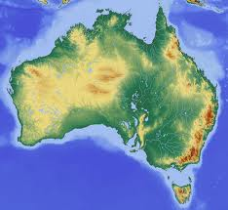
والموقع الجغرافي عنصر غير ثابت حيث تتغير أهميته من فترة لأخرى نتيجة لعدة عوامل أهمها تطور وسائل النقل المختلفة وخاصة الملاحة البحرية ، وكذلك فإن شق قناة السويس أكسب البحرين المتوسط والأحمر أهمية كبيرة ، كما أعطي للعديد من المواني أهمية كبيرة كما هي الحال بالنسبة لمواني السويس.
كما تغيرت أهمية الأجزاء الداخلية بعد مد خطوط السكك الحديدية مما أكسب هذه الجهات أهمية اقتصادية وخاصة أنه تحوي موارد معدنية غنية ممثلة في النحاس.

Slide 9
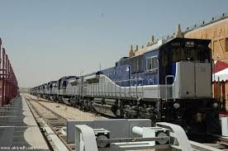
التركيب الجيولوجي
يحدد التركيب الجيولوجي لأي منطقة مدى إمكانية مد الخطوط الحديدية التي تحتاج إلى سطوح صلبة قوية الإحتمال حتى يمكن مد القضبان الحديدية لمرور القاطرات بأقصى حمولة لها ، كما أن مدى صلابة صخور سطح الأرض تحدد مقياس القضبان ، لذا يلاحظ اتساع قضبان الخطوط الحديدية في الأقاليم التي تتسم صخور سطح الأرض بها بالصلابة ، في حين يعمم المقياس الضيق في الأقاليم التي تتسم بضعف بنيتها كما هي الحال في بعض جهات الهند (الجنوب الشرقي والغربي ) ، وشمالي السودان ، وجنوب غربي استراليا حيث تمتد شبكة الخطوط الحديدية ذات المقياس الضيق ومركزها مدينة بيرث.
ورغم صعوبة شق الطرق المرصوفة في الأقاليم ذات التكوينات الأرضية الصلبة وارتفاع تكاليف ذلك إلا أنها لاتحتاج إلى عمليات إصلاح وصيانة إلا على فترات زمنية متباعدة كما هي الحال في بعض أقاليم كل من الولايات المتحدة الأمريكية واليابان والمملكة العربية السعودية ، عكس الوضع بالنسبة للأقاليم التي يسود سطحها الصخور الرسوبية سواء كانت رملية أو طينية حيث يسهل مد الطرق المرصوفة خلالها إلا أنها تحتاج إلى عمليات إصلاح وتجديد بصورة دورية ، كما أن الطرق المختلفة في الأقاليم الصحراوية تحتاج إلى عمليات صيانة خاصة نتيجة لظاهرتي سفي الرمال والسيول.

Slide 10
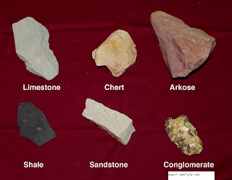
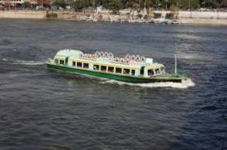
وتختلف وسائل رصف الطرق تبعاً لطبيعة الصخور السائدة سواء كانت نارية صلبة أو رملية أو طينية ، كما تتباين المواد المستخدمة في رصف الطرق تبعاً لعدة عوامل يأتي في مقدمتها طبيعة صخور سطح الأرض مثال ذلك استخدام البازلت في رصف الطرق في الأقاليم التي تسودها الصخور النارية.
وللتركيب الجيولوجي تأثير كبير على النقل النهري حيث أن وجود الجنادل والشلالات والمندفعات والخوانق وهي ظاهرات ترجع في أصل نشأتها إلى عامل التركيب الجيولوجي تقلل من صلاحية مجاري الأنهار للملاحة ، والمعروف أن النقل النهري يعد أرخص أنواع النقل فوق اليابس.
ويعد التركيب الجيولوجي من العوامل الهامة التي توضع في الإعتبار عند تحديد مواقع المطارات التي يختار لها النطاقات ذات التكوينات الأرضية الصلبة حتى تتحمل الممرات الأرضية – رغم تغطيتها بطبقة خاصة من الإسمنت المسلح – ثقل عمليات اقلاع الطائرات وهبوطها.

Slide 11
مظاهر السطح
لمظاهر السطح تأثير كبير على النقل بكل أنواعه في جميع قارات العالم ، يتضح ذلك من مقارنة خريطتين للعالم احداهما لمظاهر سطح الأرض ، والأخرى لشبكات الطرق المختلفة حيث يلاحظ الأثر السلبي للمرتفعات المختلفة والمتمثل في تخلخل شبكات الطرق بل وانعدامها في بعض الأقاليم نظراً لوعورة السطح وشدة انحداره وصعوبة الإتصال بالأقاليم المجاورة ، مما يرفع من تكاليف إنشاء الطرق هنا لعدم انتظام السطح وضرورة شق الممرات والانفاق في بعض الأحيان ، كما هي الحال بالنسبة للانفاق.

Slide 12
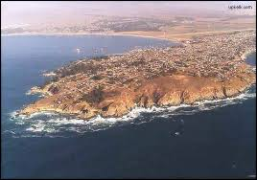

وتتباين مجاري الأنهار في خصائصها تبعاً لأشكال السطح السائدة في الإقليم ، فهناك الأنهار السهلية أي التي تجري في أراض سهلية مستوية ، لذا تتسم باتساع مجاريها وقلة انحدارها وخلوها غالباً من العقبات الطبيعية وخاصة الجنادل والشلالات مما يجعلها صالحة للملاحة.
وعلى العكس من ذلك الأنهار الجبلية التي تخترق نطاقات جبلية وعرة ، لذا تتسم بضيق مجاريها وشدة انحدارها وتعدد العوائق الطبيعية التي تعترض مجاريها مثل الجنادل والشلالات المندفعات.
وتشكل الحواجز والشعاب المرجانية في النطاقات الساحلية لبعض أقاليم العالم المدارية عقبة تحول دون سهولة الملاحة البحرية حيث تعوق إنشاء الموانيء الطبيعية ، كما تطيل مسارات بعض الخطوط الملاحية البحرية حيث تضطر السفن والقوارب إلى الدوران حول النطاقات التي تتواجد فيها مثل هذه الحواجز.

Slide 13
المناخ
من العوامل الهامة المؤثرة في طرق النقل المختلفة وشبكاتها من حيث الخصائص والتوزيع الجغرافي.
ودرجة الحرارة من عناصر المناخ الهامة المؤثرة في مجال النقل ، فكثيراً مايكون انخفاض درجة الحرارة خلال شهور الشتاء في بعض أقاليم العالم سبباً في التحول من وسيلة إلى أخرى للنقل أكثر تكلفة.
مثال : يؤدي الإنخفاض الشديد لدرجة الحرارة خلال شهور الشتاء في أمريكا الشمالية إلى تجمد مياه نهر السانت لورانس لمدة أربعة شهور تقريباً ، مما يعطل نقل خامات الحديد من مناطق تعدينها وهذا يؤدي إلى ارتفاع نفقات النقل لاستخدام السكك الحديدية بدلاً من السفن مما يزيد من تكاليف الإنتاج علماً أن النقل النهري أرخص تكلفة.
وتؤثر درجة الحرارة في النقل الجوي بشكل كبير حيث أنه مع ارتفاعها كما في الأقاليم المدارية تزداد المسافة التي تقطعها الطائرة على الممر الأرضي لكي تتم عمليتي الإقلاع والهبوط بأمان ، لذا تتسم مطارات الأقاليم الحارة بأن ممرات مطاراتها أطول من مثيلتها في مطارات الأقاليم المعتدلة والباردة.

Slide 14
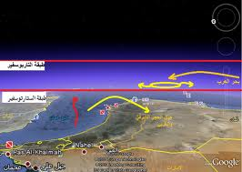
ويقتصر تأثير الضغط الجوي على النقل بالطائرات حيث ينتج عن تباين نطاقات الضغط تكون مايعرف بالمطبات الهوائية التي تشكل أحياناً خطراً على الملاحة الجوية وخاصة عندما تكون عميقة وتشبه الدوامة.
وكانت الرياح تمثل العنصر المناخي الأول من حيث التأثير في النقل البحري خلال العصور القديمة بصفة خاصة ، إذ كانت تحدد مسارات رحلات السفن الشراعية .
ورغم التوسع في استخدام الأساليب الآلية الحديثة في النقل البحري إلا أنه لازال للرياح تأثير واضح على الملاحة البحرية ، فالأعاصير والأنواء والأمواج العالية القوية وهي من آثار الرياح العنيفة لازالت تشكل مخاطر كبيرة على السفن الملاحية سواء في عرض البحار أو قرب السواحل مما يضطر معه إلى إغلاق الموانيء البحرية خلال فترات التعرض لمثل هذه الظاهرات المناخية المرتبطة بنشاط الرياح.
ويقتصر تأثير الرطوبة في مجال النقل على فلنكات الخطوط الحديدية حيث تؤدي إلى تعرض الفلنكات الخشبية للتعطن والفلنكات الحديدية للإصابة بالصدأ ، لذا يفضل التوسع في استخدام الفلنكات الخرسانية في الأقاليم الرطبة.
ويشكل الضباب الذي يحد من مجال ووضوح الرؤية خطراً على كل أنواع النقل سواء الجوي أو البحري.
والأمطار تسبب انزلاقات وحوادث خاصة إذا اجتمعت الأتربة والأمطار.

Slide 15
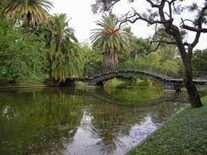
الغطاء النباتي
يقصد بالغطاء النباتي النباتات الطبيعية المنتشرة على سطح الأرض والتي تتدرج من غابات تتباين كثافتها إلى حشائش.
ويحول الغطاء النباتي أحياناً دون الربط بين الأقاليم أو يقف عقبة في سبيل مد شبكات النقل المختلفة ، مثال ذلك غابات المانجروف التي تقف عقبة في سبيل ربط الجهات الساحلية في نطاق الغابات المدارية المطيرة بالجهات الداخلية لكثافتها وكثرة فروعها وارتفاع أشجارها الكبير .
وتكون الغابات الكثيفة التي تشغل مساحات واسعة عقبات تحول دون إنشاء شبكات الطرق المرصوفة وخطوط السكك الحديدية مما اضطر الإنسان إلى إزالتها.

Slide 16

الحياة الحيوانية
نجحت بعض فصائل الحيوان الطبيعي بحكم ثقل وزنها في تمهيد بعض الطرق التي رسمتها لنفسها خلال تنقلاتها المختلفة ، وجاء الإنسان بعد ذلك ليستخدم نفس الطرق بعد تجهيزها ، لذا يعد الحيوان البري في مثل هذه الحالات المخطط والمهندس الأساسي الذي حدد مسارات هذه الطرق.
ورغم تقدم الإنسان الحضاري إلا أنه لازال يستخدم الحيوانات في النقل والتجارة في العديد من أقاليم العالم وخاصة تلك التي تتسم بصعوبة ظروفها الطبيعية.

Slide 17
وتتمثل هذه الحيوانات فيما يلي
الكلاب : تستغل في جر الزحافات بالأقاليم القطبية.
الإبل : تستخدم في الحمل بالأقاليم الصحراوية.
حيوان اللاما : يستغل في الحمل بنطاق مرتفعات الأنديز في أمريكا اللاتينية.
الأفيال : تستخدم على نطاق واسع في حمل كتل الأخشاب وجرها في بعض النطاقات الغابية في جنوب شرقي وجنوبي آسيا.
الخيول : تستخدم في الحمل والجر وخاصة مناطق السهول الواسعة .
الثيران : تستغل في الحمل والجر في بعض الأقاليم الزراعية بالعالم وخاصة في قارة آسيا بنطاق الأرز .
الحمير والبغال : تستغل في الحمل والجر بمناطق واسعة من العالم وخاصة الفقيرة وهي من أكثر الحيوانات استخداماً في الأقاليم الزراعية والرعوية في نطاق حوض البحر المتوسط.

Slide 18
العوامل المؤثرة في جغرافية النقل
2- العوامل البشرية .
توزيع السكان وكثافتهم .
النشاط الإقتصادي .
التقدم التكنولوجي .
الحدود السياسية .
تغير الأوضاع السياسية .

Slide 19
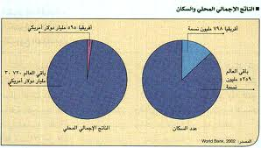
توزيع السكان وكثافتهم
هناك ارتباط وثيق بين حجم السكان والنشاط الإقتصادي حيث تتميز المناطق كثيفة السكان عادة بوجود نشاط اقتصادي كثيف يعتمد بالدرجة الأولى على توافر عامل النقل ونشاط حركة التبادل التجاري ، والعكس صحيح بالنسبة للمناطق المخلخلة بالسكان ، لذا فالإرتباط طردي بين كثافة السكان وكثافة شبكات النقل .
وتمثل شبكات النقل كما سبق أن ذكرنا شراييناً تنقل الحياة والحركة والإزدهار البشري والإقتصادي للأقاليم التي تمتد فيها ويمكن ملاحظتها من تتبع خريطتين للعالم احداهما خاصة بتوزيع السكان وكثافتهم والأخرى خاصة بتوزيع شبكات النقل المختلفة حيث نجد في قارة أوربا التي تقع معظم أراضيها في العروض الوسطى المعتدلة باستثناء أطرافها الشمالية الواقعة في العروض الباردة والتي تتسم بضآلة حجم سكانها وانخفاض كثافتهم ، عكس الوضع بالنسبة لباقي جهات القارة المزدحمة بالسكان وخاصة في نطاقها الغربي ، وتقل هذه الكثافة بصورة حادة عند أطراف القارة الشمالية بينما تقل بصورة ملحوظة بالإتجاه صوب الشرق والجنوب الشرقي حيث تقل كثافة السكان في نفس الإتجاه.

Slide 20
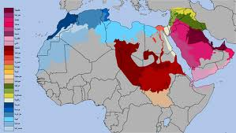
وفي آسيا ترتفع كثافة شبكات النقل بشكل كبير في اليابان وشبه جزيرة كوريا والنطاقات الشرقية من الصين الشعبية ، وتايوان وبنجلاديش وحوض نهر الجانج في الهند وسريلانكا وجزيرة جاوة باندونيسيا ، وأمريكا الشمالية وأمريكا الجنوبية ونهر بارانا وريودي جانيرو وبرازيليا.

Slide 21
النشاط الإقتصادي
التفاعل عميق وطردي بين النشاط الإقتصادي والنقل ففي أحيان كثيرة يكون النشاط الإقتصادي مؤثراً في النقل وسابقاً له بمعنى أن يكون مد شبكات النقل وتوجيهها بمثل استجابة لضرورة الربط بين مناطق الإنتاج الإقتصادي بعضها ببعض من ناحية ، وربطها بأسواق التصريف المختلفة سواء كانت داخلية أو خارجية من ناحية أخرى .
إما صحراوية كما في مصر والمملكة العربية السعودية.
وإما غابية كما في قارتي أوربا وأمريكا الشمالية ، وأما بحرية كما في هولندا وكوريا الشمالية.
وتكررت نفس الصورة في مناطق إنتاج البترول وخاصة في العالم العربي حيث لم يبدأ الإنتاج إلا بعد تجهيز خطوط أنابيب لنقل البترول من مناطق الحقول إلى مراسي التصدير التي جهزت في مواني رأس تنورة ورأس الخفجي والظلوف والأحمدي والفاو في العراق.

Slide 22
التقدم التكنولوجي
عامل بشري هام لايمكن اغفال تأثيره في مجال النقل فقد نتج عن تقدم الإنسان التكنولوجي انتصاره على العديد من مظاهر الصعوبة في البيئة الطبيعية حيث لم تعد المرتفعات وغيرها من مظاهر السطح تشكل عقبة تحول دون اتساع دائرة شبكات الطرق وتحسين خصائصها ورفع كفاءتها ، إذ تم حفر الأنفاق وشق الممرات لإختراق العقبات كما هي الحال بالنسبة للأنفاق التي تخترق جبال الألب في جنوبي أوربا.
وهناك الممرات والكباري العلوية التي أسهمت في اتصال طرق النقل العابرة للخوانق والأودية في النطاقات مرتفعة المنسوب بالعديد من جهات العالم.
ووسيلة النقل تحت الأرض في أقاليم المدن والمعروفة بمترو الأنفاق والتي من أميز فوائدها تخفيف حجم مركبات النقل العاملة على سطح الأرض وبالتالي التخفيف من الإزدحام المروري بشوارع المدن والتقليل من تلوث الهواء.

Slide 23
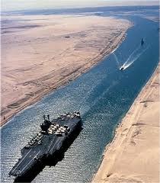
وحقق التقدم التكنولوجي للإنسان نجاحات متعددة في مجال النقل الجوي نذكر منها على سبيل المثال لا الحصر ارتفاع مستوى تجهيزات المطارات مما زاد من أمان عمليات اقلاع الطائرات وهبوطها ، بالإضافة إلى التغلب على بعض الظواهر الطبيعية الصعبة منها الضباب ومايتبعه من إنعدام الرؤيا ، وبعض الأعطال الفنية المفاجئة التي تحدث لبعض أجهزة الطائرات عن طريق عمليات الهبوط الإضطراري التي تتم بمساعدة أجهزة وتجهيزات خاصة سواء في الطائرة أو على ممرات الهبوط.
وحقق الإنسان انجازات متنوعة في مجال النقل البحري بفضل تقدمه التكنولوجي الكبير منها الاختيار الدقيق لمواقع المواني البحرية وتزويدها بالأجهزة الآلية التي تخدم مجالي الملاحة البحرية وخدمة الأرصفة وخاصة مايتعلق بشحن السفن وتفريغها ، بالإضافة إلى التطور المذهل الذي تحقق في مجال هندسة بناء السفن البحرية بمختلف أنواعها بما في ذلك الحاويات وناقلات البترول .
ومكن تقدم الإنسان تكنولوجياً من شق القنوات البحرية التي قصرت أطوال الخطوط البحرية في العالم ، وتحسين مواصفاتها ورفع كفاءة تشغيلها بالدرجة التي تمكن السفن الكبيرة بما في ذلك ناقلات البترول من عبورها في أمان ، كما هي الحال بالنسبة لقناة السويس ، قناة بنما.

Slide 24
الحدود السياسية
للحدود السياسية تأثيرات متعددة في مجال النقل بعضها مباشرة وبعضها الآخر غير مباشرة ، يتمثل التأثير المباشر للحدود السياسية في هذا الصدد في انتهاء خطوط النقل عند مناطق الحدود التي تشكل نقاط أو نطاقات انقطاع لشبكات الطرق بالنسبة للدول المتجاورة ، ومرد ذلك إما اعتبارات قومية ، وإما لدور الدول الإستعمارية التي وضعت استراتيجيتها عند مد بعض الطرق في مستعمراتها القديمة على أساس استثمار الموارد الطبيعية والحيلولة دون تحقيق الوحدة الأرضية كما في قارة أفريقيا التي تمزق الإنسان والأرض فيها بفعل الحدود السياسية ، وتقطع خطوط النقل المحدودة عند مناطق الحدود التي خطها الإستعمار.
ويتمثل التأثير غير المباشر للحدود السياسية في وجود العديد من الدول الحبيسة وشبه الحبيسة في العالم والتي تلجأ إلى بعض الدول المجاورة أو القريبة منها للإستفادة من موانيها البحرية في تجارتها الدولية ، لذلك كثيراً ماتقوم مواني الترانزيت بخدمة مثل هذه الدول التي لاسواحل لها.

Slide 25
تغير الأوضاع السياسية
من العوامل التي لاتغفل عند دراسة العوامل البشرية المؤثرة في النقل ، حيث يؤدي تغير الأوضاع السياسية لبعض الدول إلى تغير مماثل في أنماط ومحاور تجارتها الدولية مما ينعكس على اتجاهات خطوطها البحرية وحجم الحركة عليها بشكل خاص.
والأمثلة على ذلك كثيرة منها تأثير تغير الأوضاع السياسية في دول مثل اليمن ( الجنوبية ) وأثيوبيا وكوبا والتي اعتنقت المبدأ الإشتراكي في سياستها خلال عقود الستينات والسبعينات والثمانينات من القرن العشرين مما زاد من حجم تجارتها الخارجية مع الدول الشيوعية أنذاك بصورة ملحوظة ، لذا زادت كثافة خطوط النقل التي تربط فيما بينها ، كما زاد حجم الحركة عليها ، في الوقت الذي تقلصت فيه خطوط النقل التي تربط الدول الثلاث بالدول الرأسمالية في العالم .

